Slide 1
Testgestuurde ontwikkeling
Richèl Bilderbeek

Slide 2
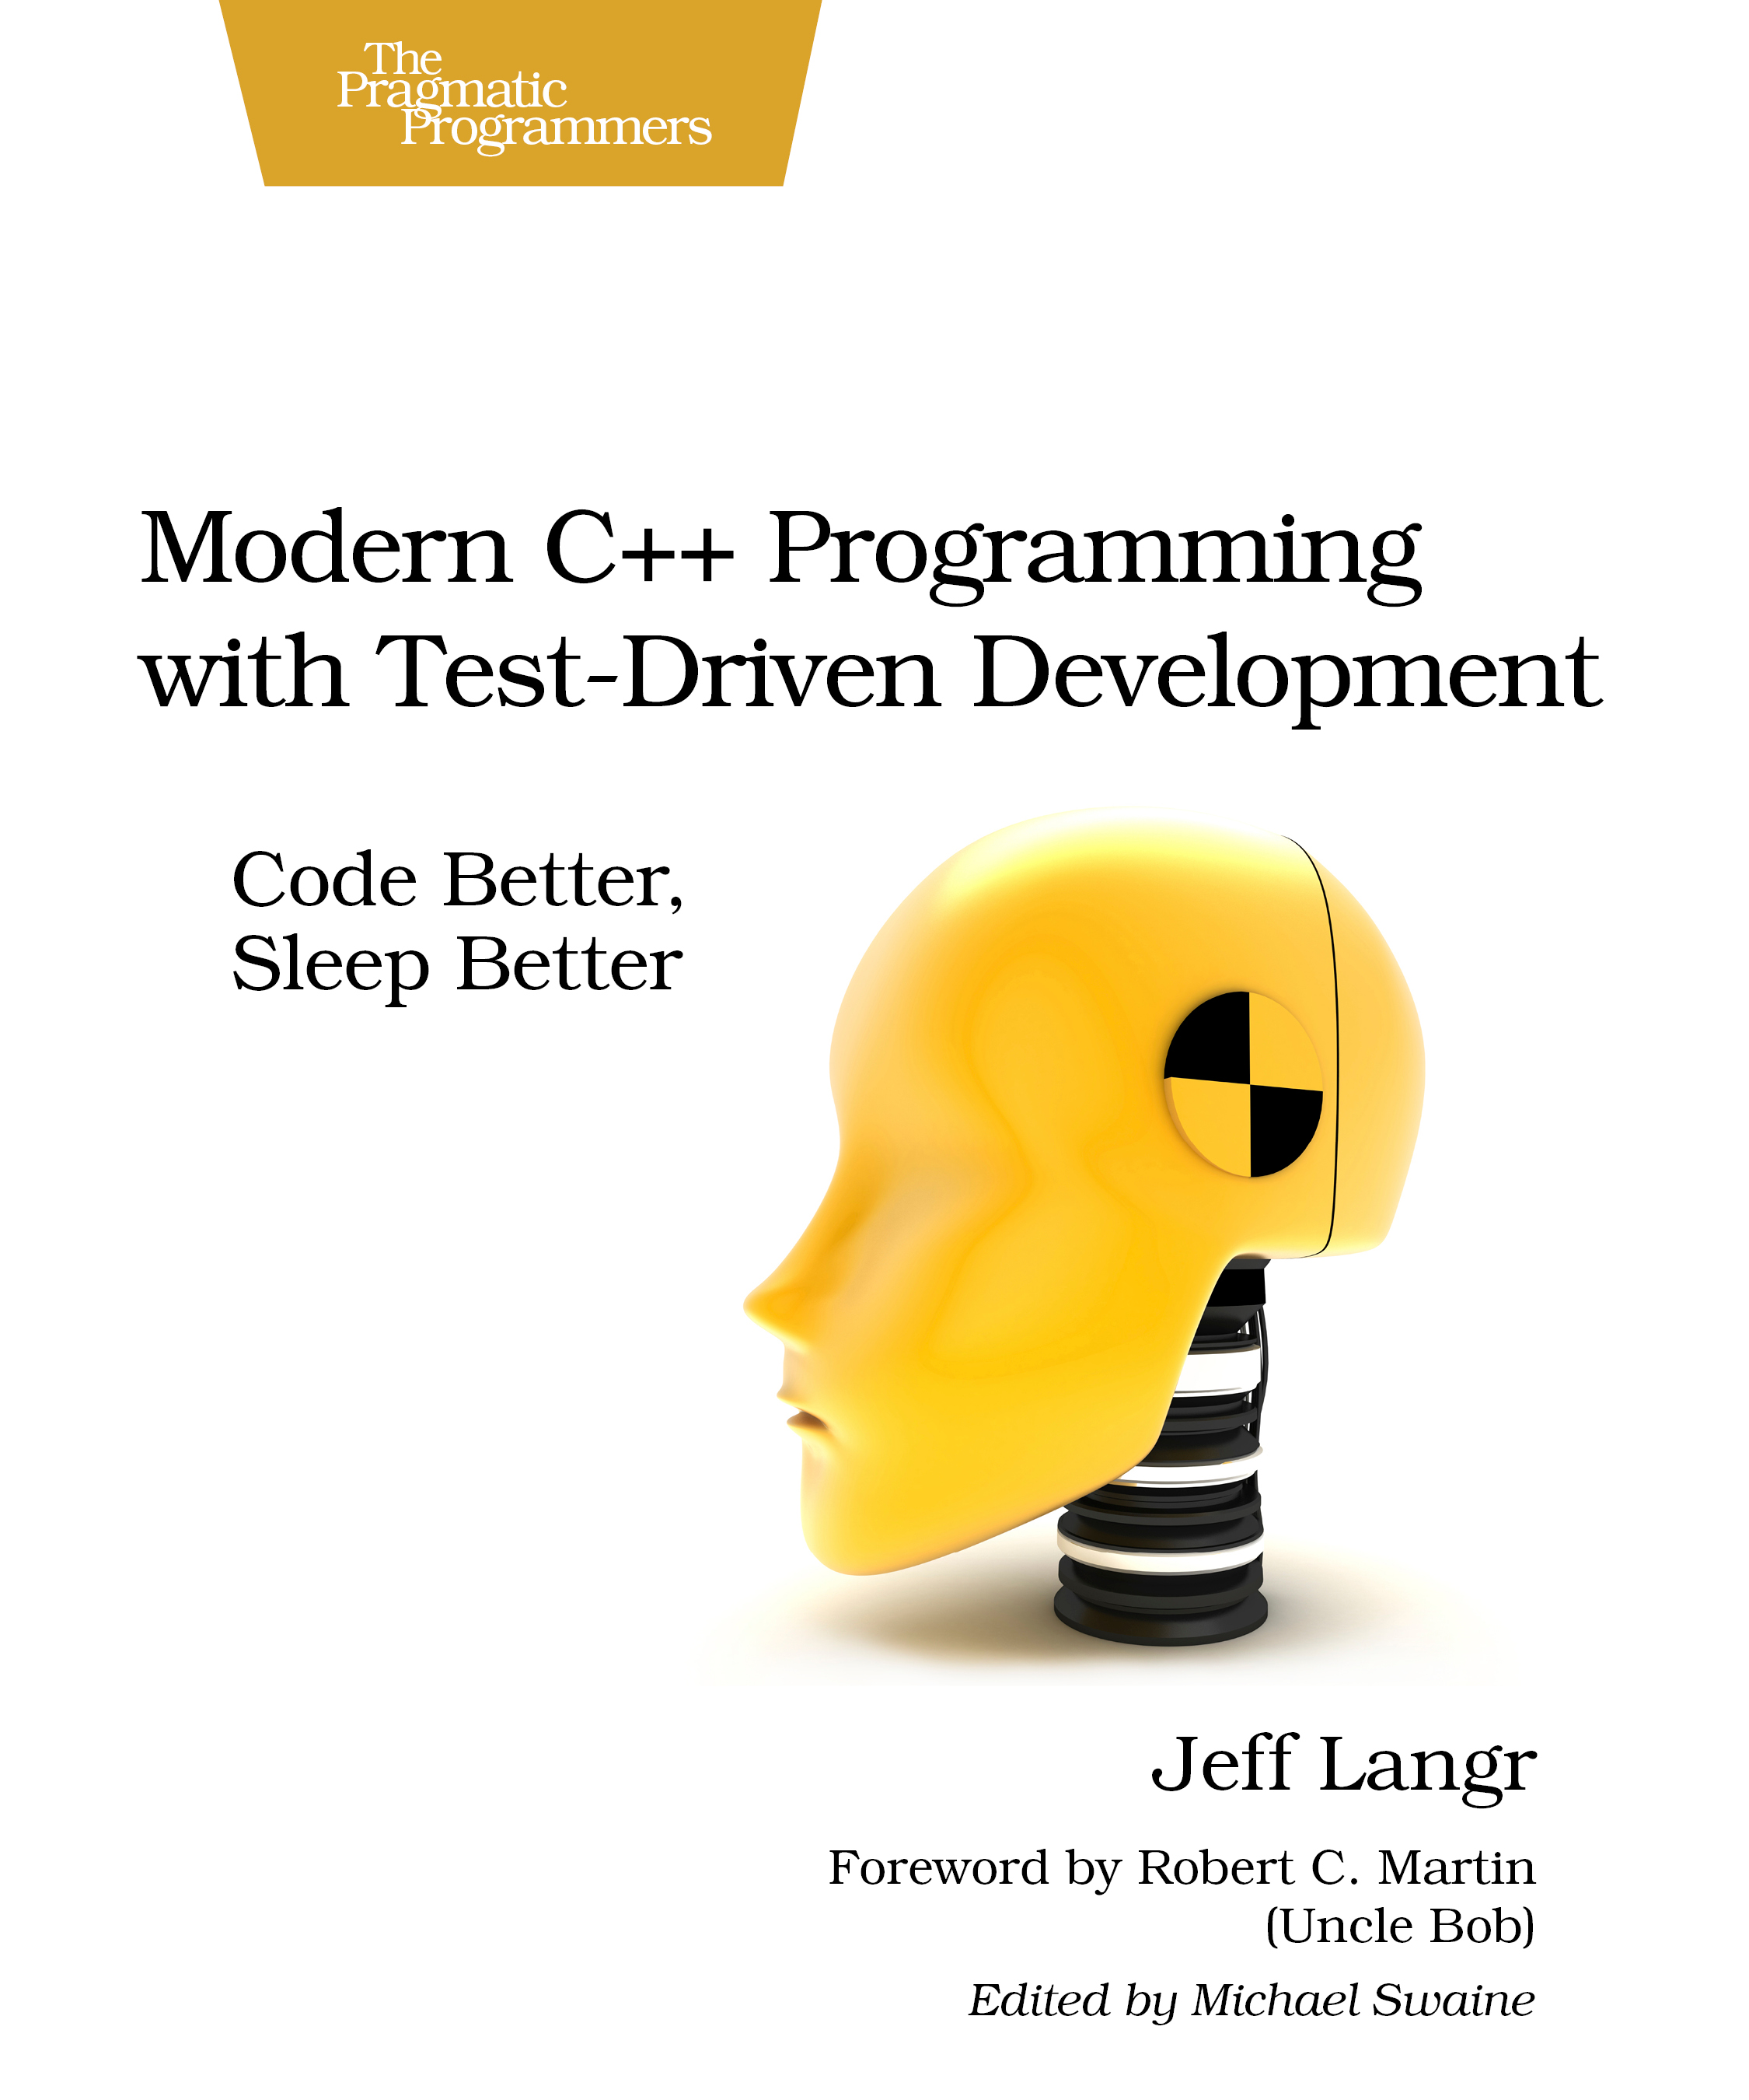
Wat is testgestuurde ontwikkeling?
Het ontwikkelen van code met de juiste hoeveelheid tests

Slide 3

Waarom tests?
Doel:
  code zonder fouten
  (heldere architectuur)
  (gemakkelijk uit te breiden)
  (snelle ontwikkeling van code)
Code die niet getest is bevat snel fouten
Code die niet getest kán worden
  bevat nog meer fouten
  (is als een zwart doos)
  (is niet gemakkelijk uit te breiden)

Slide 4
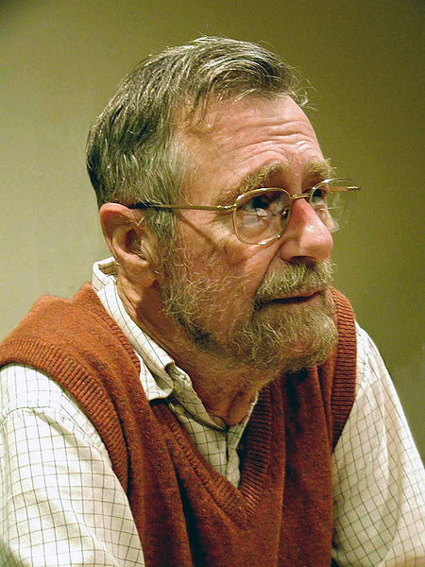
Hoeveel tests?
“Testing can be used to show the presence of errors, never their absence!” Edsger Dijkstra
Te weinig: veel fouten worden niet ontdekt
Te veel: veel juistheden worden meerdere malen gecheckt
Wat is de balans?

Slide 5
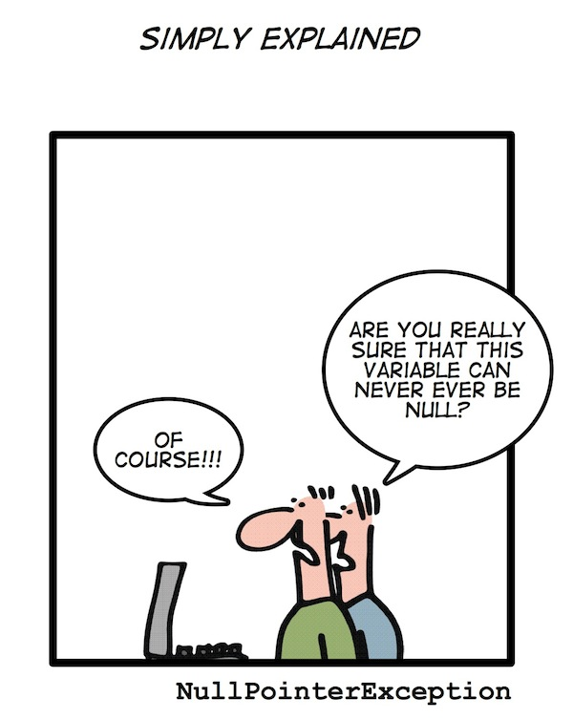
Wat is een fout?
Logica fout
  De programmeur maakt een denkfout
  Bijvoorbeeld: doet een deling duur nul
Runtime fout
  De hardware loopt tegen een beperking aan
  Bijvoorbeeld: het geheugen is vol

Slide 6
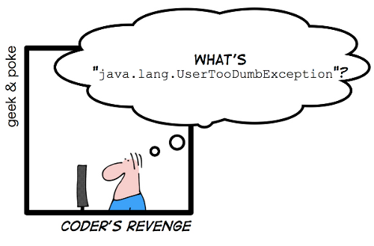
Wat is geen fout?
De gebruiker geeft onjuiste invoer
Bijvoorbeeld: een commando dat niet bestaat

Slide 7
Logica fouten
De programmeur maakt een denkfout
Voorbeeld: een functie die het onjuiste antwoord geeft
Test: roep de functie aan, met verschillende argumenten en kijk of eruit komt wat verwacht wordt

Slide 8
Voorbeeld
bool IsPriem(const int getal)
{
/* berekening */
/* return true of false */
}

Slide 9
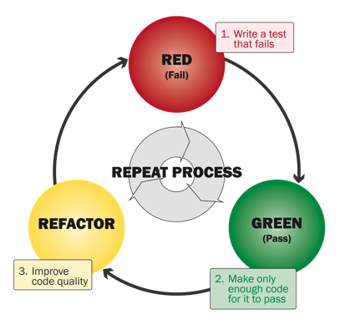
Ontwikkeling IsPriem
Cyclus testgestuurde ontwikkeling:
  Rood: Schrijf een test die faalt
  Groen: De test slaagt
  Refactor: verbeter de nieuwe code, ruim troep op, check code in

Slide 10

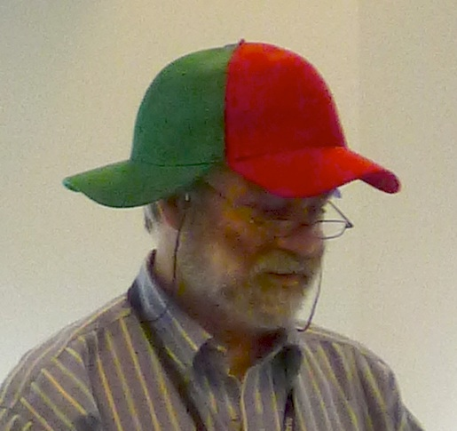
Ontwikkeling IsPriem
Zo klein mogelijke stappen
Een stap tegelijk

Slide 11
Testomgeving Arduino
void setup()
{
Serial.begin(9600);
if (/* */) {
Serial.println(“Test mislukt!”);
}
}

Slide 12
Rood: schrijf een test die faalt
void setup() {
Serial.begin(9600);
if (!IsPriem(2)) {
Serial.println(
“Twee moet priem zijn”
);
}
}

Slide 13
Groen: de test slaagt
bool IsPriem(const int getal) {
return true;
}
void setup() {
Serial.begin(9600);
if (!IsPriem(2)) {
Serial.println(“Twee moet priem zijn”);
}
}

Slide 14
Refactor
Inchecken
git add --all :/
git commit -m “IsPriem: 2 is priem”

Slide 15
Rood: schrijf een test die faalt
void setup() {
/* Eerder code */
if (IsPriem(4)) {
Serial.println(
“Vier is geen priem”
);
}
}

Slide 16
Groen: de test slaagt
bool IsPriem(const int getal) {
for (int i=2; i!=getal; ++i)
{
if (getal % i == 0) return false;
}
return true;
}
void setup() { /* */ }

Slide 17
Refactor
Inchecken
git add --all :/
git commit -m
“IsPriem: 4 is geen priem”

Slide 18
Rood: een test die faalt
void setup() {
/* Eerder code */
if (IsPriem(1)) {
Serial.println(
“Een is geen priem”
);
}
}

Slide 19
Groen: de test slaagt
bool IsPriem(const int x) {
if (x == 1) return false;
/* rest code */
}

Slide 20
Refactor
Inchecken
git add --all :/
git commit -m
“IsPriem: 1 is geen priem”

Slide 21
Rood: een test die faalt
void setup() {
/* Eerder code */
if (IsPriem(0)) {
Serial.println(
“Nul is geen priem”
);
}
}

Slide 22
Groen: de test slaagt
bool IsPriem(const int x) {
if (x <= 1) return false;
/* rest code */
}

Slide 23
Refactor
Inchecken
git add --all :/
git commit -m
“IsPriem: nul en lager geen priem”

Slide 24

Snelheid
“It is far, far easier to make a correct program fast than it is to make a fast program correct.” Herb Sutter
De snelheid van een functie is te meten
De snelheid van een (mogelijk) verbeterde functie zou hoger moeten zijn
De verbeterde functie moet dezelfde antwoorden teruggeven

Slide 25
Mogelijk eindresultaat
bool IsPriem(const int x) {
if (x <= 1) return false;
const int max = static_cast<int>(
sqrt(static_cast<double>(x))
) + 1
};
for (int i=2; i!=max; ++i) {
if (x % i == 0) return false;
}
return true;
}

Slide 26
Conclusie
Testgestuurde ontwikkeling
  heeft een systematische werkwijze
  levert code op die testbaar is
  levert code op die getest is juist te zijn
  test niet meer dan nodig
  maakt snelle ontwikkeling mogelijk

